Slide 1
맵 실행
작성자 : 박상현

Slide 2
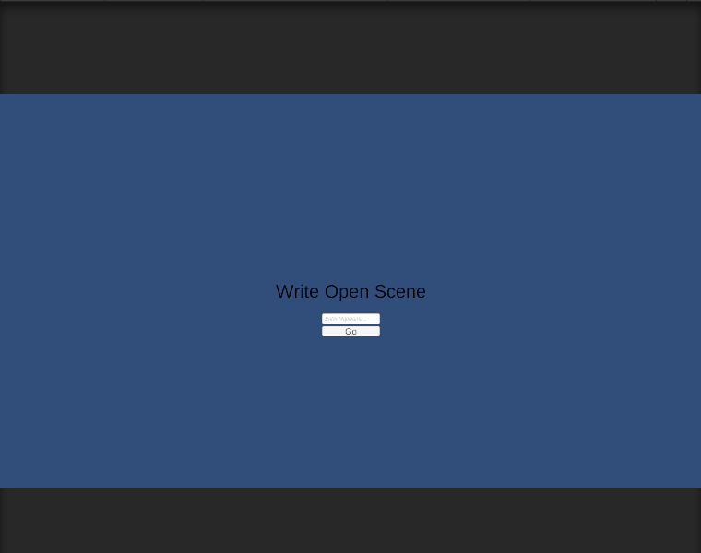
원하는 맵을 위한 시작 Scene 생성.

Slide 3
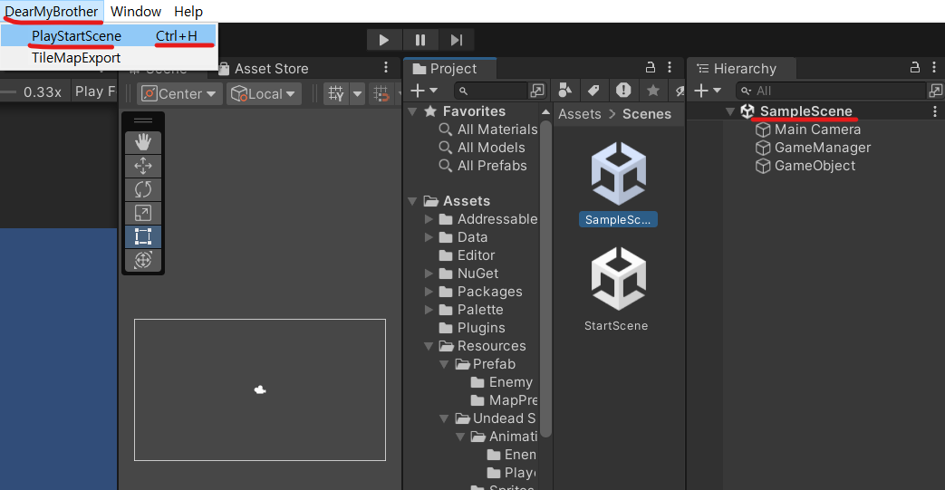
어느 Scene에서도 StartScene Open 가능.
현재 SampleScene상태.
좌측 상단 DearMyBrother(가제) 선택.
PlayStartScene 클릭 or 단축키 ‘Ctrl + H’클릭.
StartScene이라면 바로 Play버튼 눌러도 된다.

Slide 4
그러면 무조건 StartScene이 나온다.

Slide 5
중앙 Text에 키고싶은 맵 이름 입력.
‘Trunk\Client\Assets\Resources\Prefab\MapPrefab\’안에 해당 이름이 있어야 한다.
입력을 안 하거나 없는 이름이면 Log가 입력되며 안 넘어간다.

Slide 6
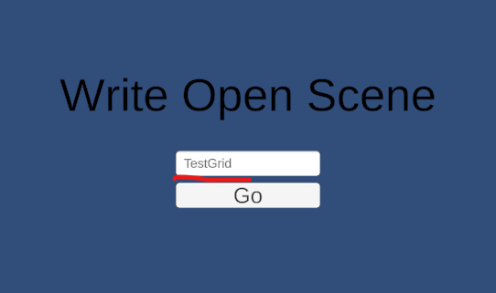
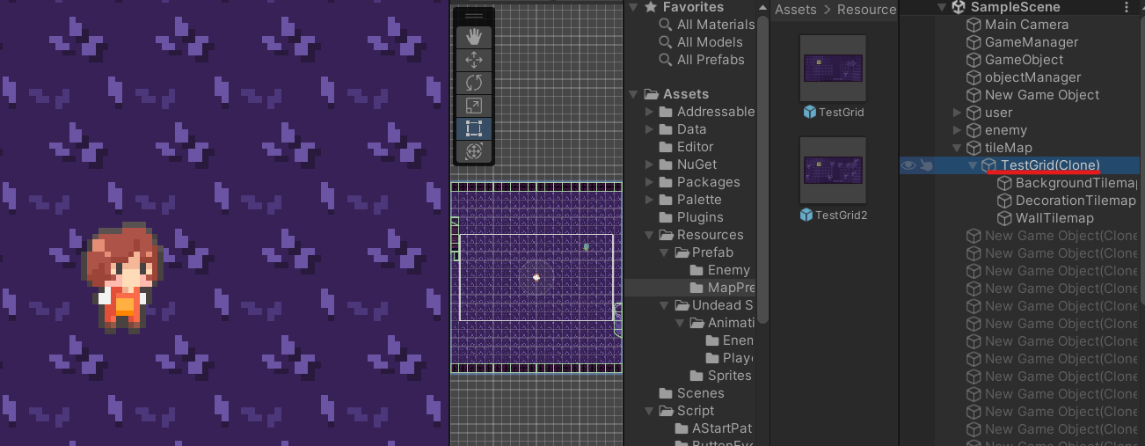
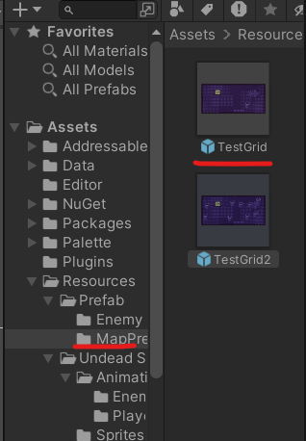
원하는 맵으로 들어간다.
이름을 제대로 입력하면.

Slide 7
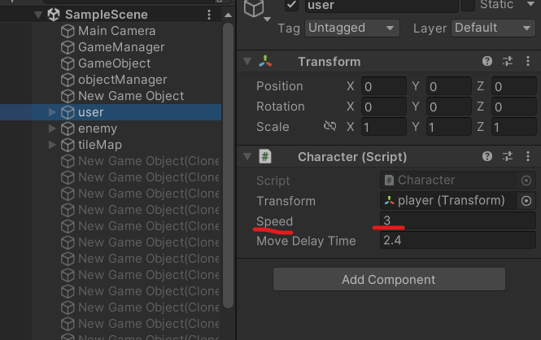
번외.(Speed)
Hierarchy의 User(enemy)를 클릭하면 Speed를 조절할 수 있다.
Float형이기 때문에 3, 4 뿐만 아니라 3.6, 5.7등의 실수가 가능하다.

